Slide 1

深度学习项目
Transformer模型复现与分析
汇报人：杨子木 · 申婧 · 康馨文
2026年5月
Notes:
大家好，今天我们将为大家介绍我们的深度学习期末项目——Transformer模型的复现与分析。本次汇报将深入探讨Transformer模型的核心原理、实现细节以及我们的实验结果。希望通过这次分享，能让大家对这一革命性的模型有更深刻的理解。

Slide 2

目录CONTENTS
https://github.com/Yuzuki1211-Asuka/Deep-Learning-Final-Project
01
论文基本信息
项目概述与团队贡献
02
研究背景
序列建模的演进与突破
03
核心思想
Attention is All You Need
04
整体架构
Transformer模型详解
05
关键机制
Attention与Multi-Head Attention
06
模块分析
Encoder与Decoder深度剖析
07
位置编码
赋予模型序列顺序感知
08
实验结果
模型性能对比与分析
09
总结展望
项目总结与未来工作
Notes:
本次汇报将分为九个部分。首先，我们会介绍项目的基本信息。接着，回顾Transformer诞生的研究背景。然后，我们将深入讲解Transformer的核心思想、整体架构以及关键的Attention机制。之后，会分析Encoder和Decoder模块，并解释位置编码的作用。最后，我们将展示我们的实验结果，并对整个项目进行总结与展望。

Slide 3





01 论文基本信息：项目概述
项目名称
深度学习项目：
Transformer模型复现与分析
核心主题
深入理解、代码复现并通过对比实验，全方位分析经典的Transformer模型架构与性能表现。
核心论文
《Attention Is All You Need》(Vaswani et al., 2017)
项目目标 GOALS
项目成果 OUTCOMES
✔完成了Transformer核心代码的完整复现，代码结构清晰，模块划分合理。
✔完成三组不同规模模型的对比实验，验证了深度与宽度对性能的影响。
✔产出包含训练/验证损失曲线、参数量统计表格及翻译预测样例的完整分析报告。
● 理解：精读论文，掌握Self-Attention与Transformer的核心模型结构与原理。
● 复现：使用PyTorch框架，从零实现Transformer的Encoder与Decoder核心模块。
● 实验：基于Multi30k公开数据集，完成模型的全流程训练、验证与推理。
● 分析：探究不同超参数设置对模型性能、参数量及训练效率的具体影响。
Notes:
首先介绍我们的项目。这是一个深度学习课程的期末项目，核心是复现和分析经典的Transformer模型。我们的工作完全基于2017年的论文《Attention Is All You Need》。项目的目标是实现从理论理解到代码实践，再到实验分析的全过程。最终，我们成功复现了模型，并完成了一系列对比实验，取得了预期的成果。

Slide 4





01 论文基本信息：团队与参考
项目团队
参考项目
技术栈
•杨子木 (2024214749) 代码复现、实验训练、结果分析
•申婧 (2024214709) 论文阅读、报告撰写
•康馨文 (2024214739) 海报制作、PPT编辑
本项目主要参考了GitHub开源社区中经典的 PyTorch 实现：
jadore801120/attention-is-all-you-need-pytorch
在此基础上，我们进行了课程项目化的适配改造，包括重写数据处理与训练脚本，并新增了可视化展示与实验结果的深度分析功能。
PyTorch
深度学习框架
GitHub
协作与版本管理
Notes:
这个项目由我们三位同学共同完成，分工明确，各司其职。我们的工作参考了一个优秀的开源PyTorch实现，并在此基础上进行了大量的改造和优化，使其更适合作为课程项目。我们主要使用的技术栈是PyTorch框架，并通过GitHub进行版本管理和协作。

Slide 5

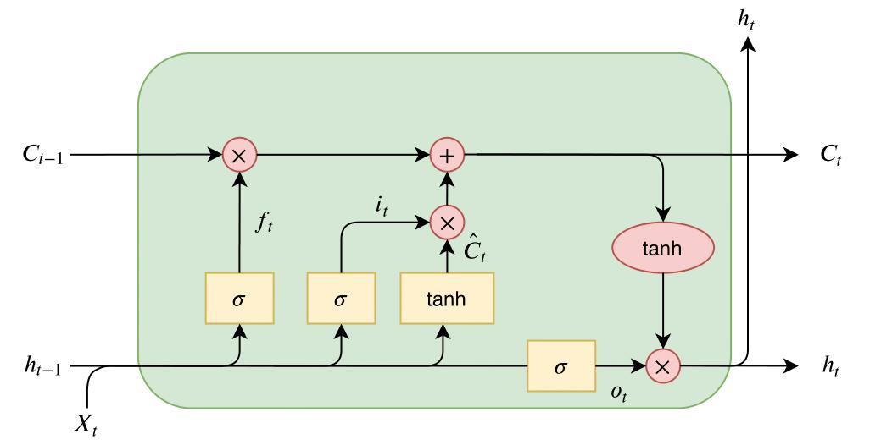

02 研究背景：序列建模的演进
传统方法：RNN及其变体
在Transformer出现之前，主流的序列建模任务（如机器翻译、语音识别）主要依赖于循环神经网络（RNN）及其改进变体，如长短期记忆网络（LSTM）和门控循环单元（GRU）。
RNN 的两大核心瓶颈
01. 顺序计算限制
计算过程高度依赖前序时间步的输出，难以并行化处理，导致训练效率低，无法充分利用现代硬件算力。
02. 长距离依赖缺失
LSTM/GRU虽缓解了梯度消失问题，但在捕捉超长序列中相隔较远的依赖关系时，效果仍有局限。
图示：经典的 LSTM (长短期记忆网络) 单元结构 它曾是解决序列依赖问题的“黄金标准”
Notes:
接下来我们回顾一下Transformer诞生的背景。在它之前，RNN，特别是LSTM和GRU，是处理序列数据的主流模型。然而，RNN固有的顺序计算特性，使其难以并行化，训练效率低下。同时，对于非常长的序列，它在捕捉长距离依赖关系方面也存在天然的瓶颈。这些问题催生了新模型的出现。

Slide 6
02 研究背景：Transformer的革命性突破
重要基础：Transformer是现代深度学习和大语言模型的重要基础结构。
论文《Attention Is All You Need》提出了完全基于注意力机制的序列建模架构，舍弃了传统循环神经网络和卷积结构，对NLP、CV及大模型发展产生了深远影响。
核心突破：Transformer完全基于注意力机制构建Seq2Seq模型，彻底抛弃循环结构，实现了高度并行化计算，并能更好地捕捉全局依赖关系，解决了传统模型长程信息丢失的痛点。
项目目标：本课程Project要求小组完成论文阅读、模型理解、代码复现、实验分析与展示，培养论文研读、代码复现及工程化落地能力。
Notes:
Transformer的出现正是为了解决RNN的痛点。它的革命性在于完全抛弃了循环结构，转而完全依赖注意力机制。这带来了两大核心优势：首先是高度的并行化能力，使得训练效率大幅提升；其次是强大的全局依赖建模能力，能够更好地捕捉长距离依赖。可以说，Transformer从根本上改变了序列建模的范式，成为了AI大模型时代的绝对基石。

Slide 7

03 核心思想：Attention is All You Need
抛弃循环，拥抱注意力
Transformer的核心思想正如其论文标题所言——“Attention Is All You Need”。它完全摒弃了RNN和CNN结构，仅依赖于自注意力机制（Self-Attention）来捕捉序列内部的依赖关系。
自注意力机制 (Self-Attention)
•定义：允许模型在处理一个词(Token)时，动态计算输入序列中所有其他词对该词的重要性（即“注意力权重”）。
•工作方式：对序列中的每个位置，模型关注所有位置，并根据重要性来构建当前位置的新表示。
场景示例：句子 "The animal didn't cross the street becauseitwas too tired" 中，处理 "it" 时，模型会将更高权重分配给 "animal"。
并行计算 · 全局依赖 · 一步到位
打破循环神经网络(RNN)的序列化计算瓶颈
Notes:
Transformer的核心思想非常直观，就是“Attention is All You Need”。它彻底抛弃了传统的循环结构，转而使用自注意力机制。自注意力机制让模型在处理每个词时，都能动态地关注到句子中所有其他相关的词，并根据它们的重要性来更新当前词的表示。就像我们理解一句话时，会根据上下文来判断代词的指代对象一样。

Slide 8
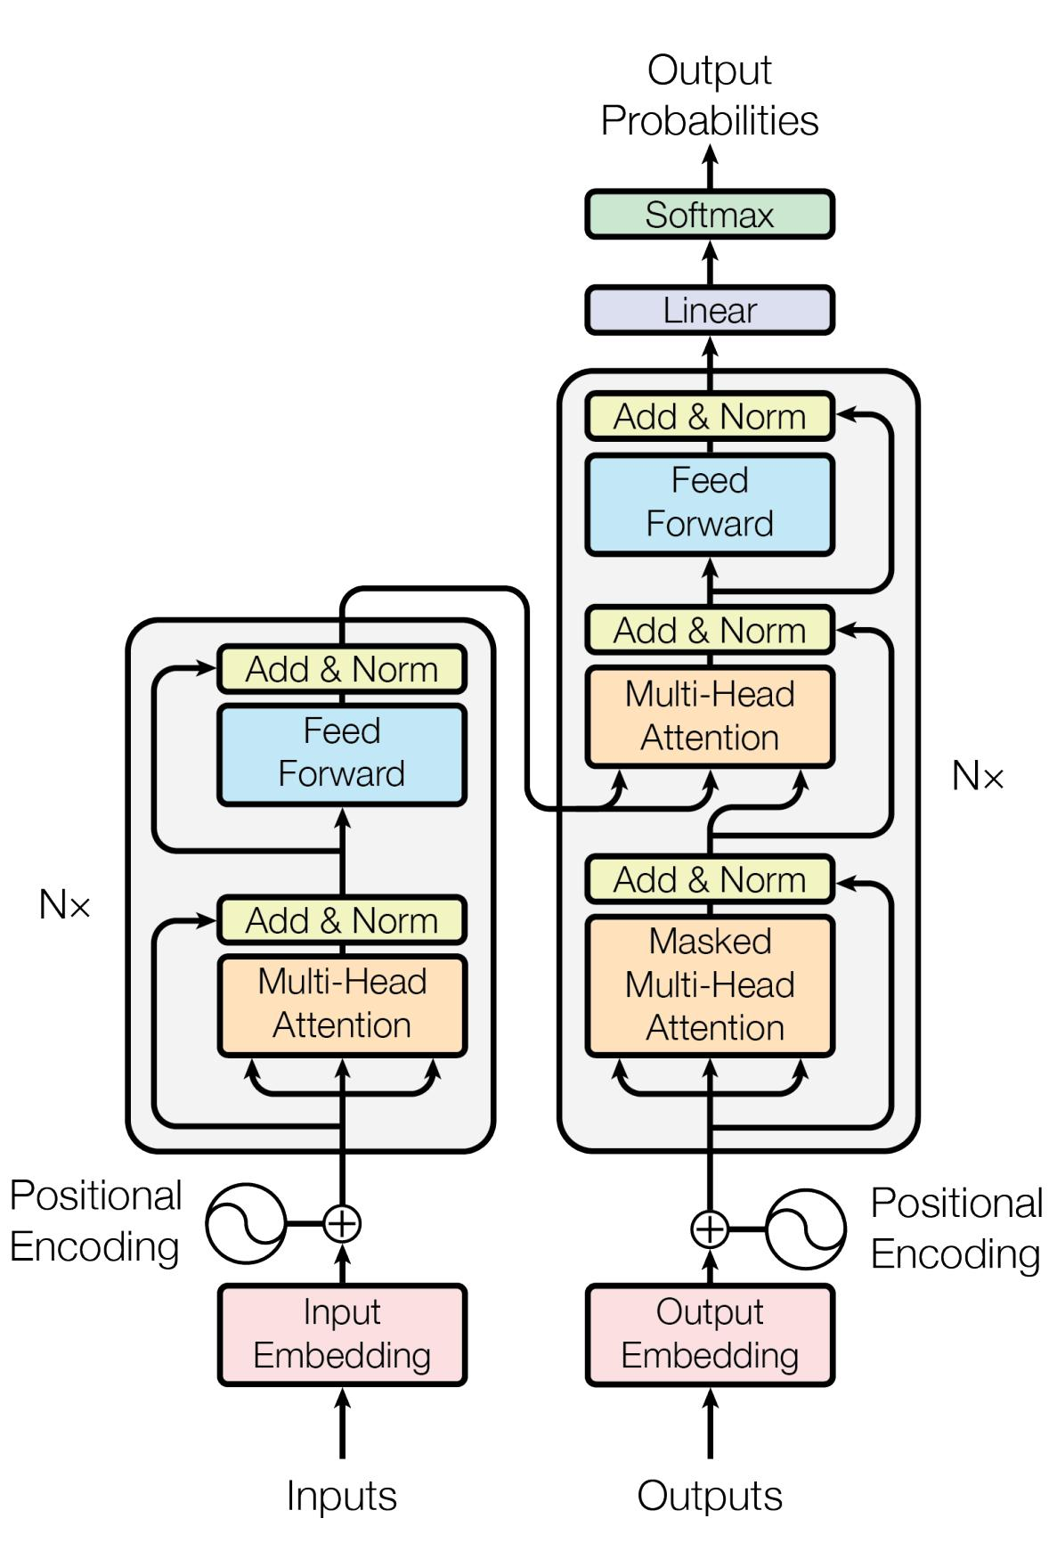





04 整体架构：Transformer模型详解
编码器 (Encoder)
解码器 (Decoder)
• 由N=6个相同的层堆叠而成，实现对输入序列的深度特征提取。
• 每一层核心组件：多头自注意力机制+位置前馈网络。
• 稳定训练的关键：所有子层均配备残差连接与层归一化。
• 同样由N=6个相同的层堆叠，负责生成目标输出序列。
• 层级构成：掩码多头自注意力→编码器-解码器注意力→前馈网络。
• 同样沿用“残差+层归一化”的标准化设计，确保梯度流动顺畅。
输入处理 (Embedding & Pos)
词向量嵌入与位置编码结合，保留序列顺序信息，送入编码器。
信息交互 (Context Vector)
编码器的输出结果作为“En-Dec Attention”层的K和V，传递全局上下文。
最终预测 (Linear + Softmax)
线性层映射回词表维度，Softmax计算概率分布，逐词生成输出。
Notes:
这是Transformer的整体架构图。它遵循经典的Encoder-Decoder结构。左侧是编码器，负责处理输入序列；右侧是解码器，负责生成输出序列。编码器和解码器都由6个相同的层堆叠而成。每个层内部都包含了注意力机制和前馈网络，并且都采用了残差连接和层归一化来稳定训练。接下来我们将逐一解析其中的关键组件。

Slide 9
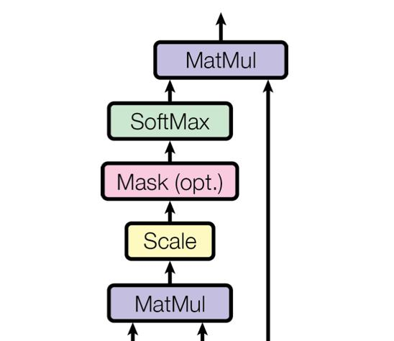
05 关键机制：Scaled Dot-Product Attention
Attention(Q, K, V) = softmax(Q · KT/ √dk) · V
01. Q, K, V 核心向量
由输入向量通过三个独立的线性变换层得到，是计算的基础。
02. 计算“相似度”
对 Query 与所有 Key 做矩阵点积，生成初始匹配分数。
03. 数值缩放 (Scaling)
除以 √d_k 防止点积数值过大导致 Softmax 梯度消失，稳定训练。
04. 归一化 (Softmax)
将相似度分数转化为总和为 1 的概率分布，即注意力权重，体现相关性强弱。
05. 加权求和 (Output)
将权重与 Value 矩阵相乘并求和，融合上下文信息，得到最终输出。
Notes:
Transformer中最核心的就是这个Scaled Dot-Product Attention。它的计算过程可以分为五步。首先，我们有三个向量：Query、Key和Value。然后，通过计算Query和所有Key的点积来得到相似度分数。接着，用一个缩放因子进行缩放，再通过softmax函数转换成注意力权重。最后，将这些权重与Value向量相乘求和，就得到了融合了上下文信息的输出。

Slide 10
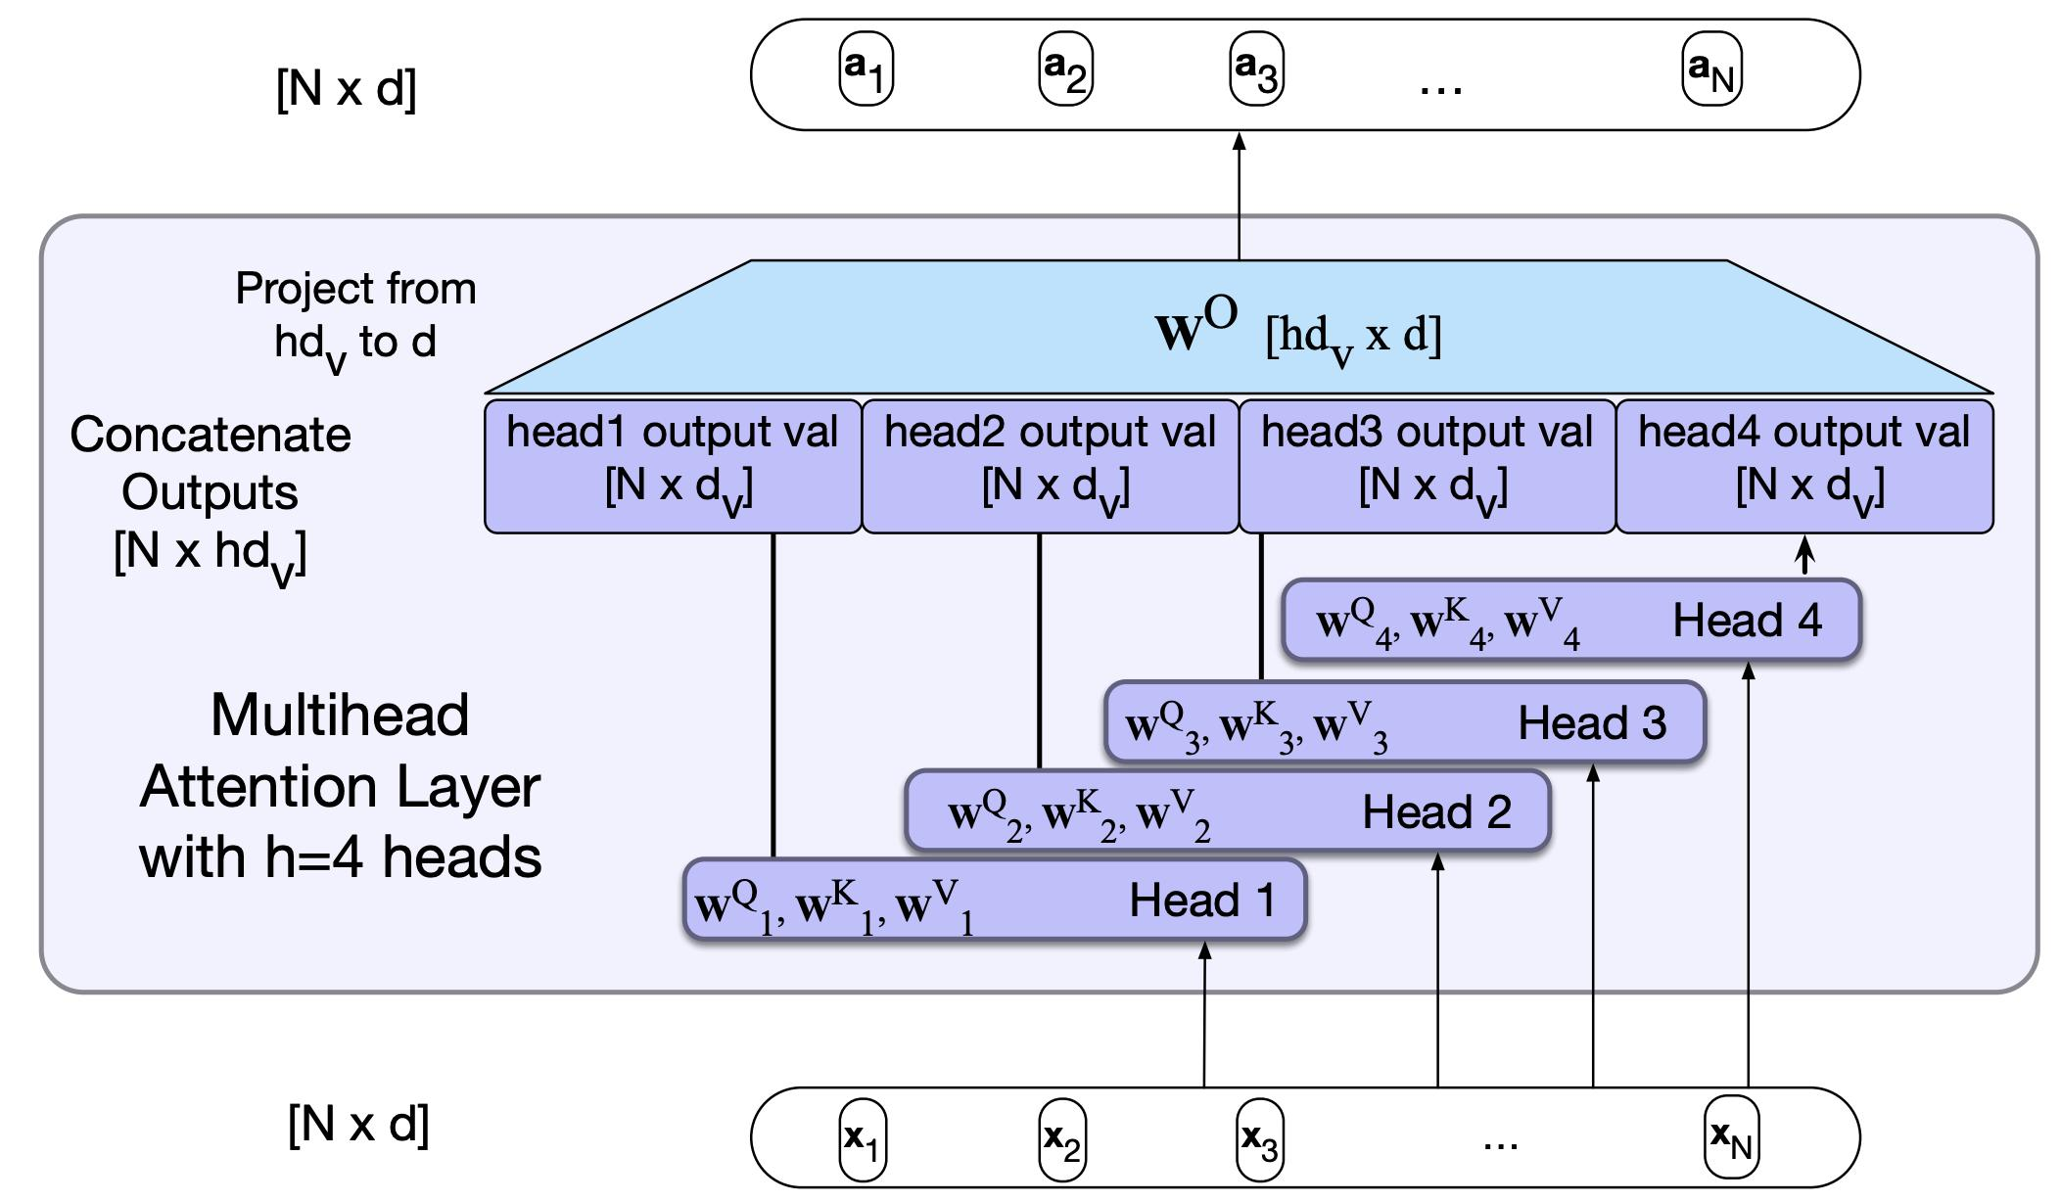

06 关键机制：Multi-Head Attention
核心动机
单一注意力头仅能捕捉有限的依赖关系，多头机制允许模型在不同的表示子空间中，协同关注来自序列不同位置的多重特征与信息。
计算流程 (4步)
1.线性投影：对Q, K, V进行h次独立的线性变换，生成多组向量。 2.并行计算：对h组向量并行执行 Scaled Dot-Product Attention。 3.拼接融合：将h个独立的注意力输出在最后一维拼接成大向量。 4.最终映射：通过一个最终的线性层整合信息，输出结果。
Multi-Head Attention 架构示意
图中展示了8个注意力头并行计算并最终融合的过程
机制优势
•表达力增强：不同头能学习并编码不同类型的语义与位置依赖模式。 •性能提升：多视角信息的融合，让模型对序列的理解更加全面、准确。
Notes:
为了让模型能捕捉更丰富的信息，Transformer引入了多头注意力机制。它的思想是，我们不做一次注意力计算，而是做多次。具体来说，就是将Q、K、V向量进行多次线性投影，然后并行地计算h次注意力，最后将这h个结果拼接起来，再通过一个线性层得到最终输出。这样做的好处是，每个头可以学习不同的依赖模式，从而增强模型的表达能力。

Slide 11


07 模块分析：Encoder Layer
🧩 核心架构
典型的“三明治”结构 双Sublayer + 双重残差连接
X →Multi-Head Attention→ Add & Norm →Feed Forward Network→ Add & Norm
多头自注意力
Add & Norm
(残差+归一化)
前馈网络 (FFN)
编码器输入序列中的每个位置都会“关注”序列中的所有位置（包括自身）。这使模型能够从全局视角，为每一个单词构建具有上下文感知能力的语义表示。
•残差连接:公式为LayerNorm(x + Sublayer(x))，有效解决了深层网络中的梯度消失难题，让模型训练更深层成为可能。 •层归一化:对每个样本的特征维度做归一化处理，显著加速模型收敛并稳定训练过程。
对每个位置的向量表示进行独立且相同的非线性变换。公式为： FFN(x) = max(0, x*W1 + b1) * W2 + b2 它进一步增强了模型对特征的表达能力。
Notes:
现在我们来看编码器的内部结构。每一层编码器主要由两部分组成：多头自注意力层和前馈网络层。在每个子层之后，都应用了残差连接和层归一化，这对于训练深度网络至关重要。自注意力层负责捕捉序列内部的依赖关系，而前馈网络则对每个位置的信息进行独立的非线性变换，增加模型的表达能力。

Slide 12

07 模块分析：Decoder Layer
数据流向：X →掩码多头自注意力→ Add & Norm →编码器-解码器注意力→ Add & Norm →前馈网络→ Add & Norm
掩码多头自注意力
(Masked Multi-Head)
编码器-解码器注意力
(Enc-Dec Attention)
• 基础逻辑与编码器自注意力一致，但额外引入了Mask (掩码)机制。
• 核心作用：将“未来位置”的注意力分数强制设为负无穷(-inf)，以此在生成序列时，确保模型只能“看见”当前及之前的信息，防止信息泄露。
• 数据来源分离：Q (查询) 来自解码器的隐层输出，而 K (键) 和 V (值) 统一来自编码器的最终输出。
• 核心作用：构建了“输入”与“输出”的桥梁，使解码器能根据当前生成状态，动态地关注输入序列中最相关的信息片段。
Notes:
解码器的结构比编码器稍复杂，它包含三个子层。第一个是掩码多头自注意力，这里的“掩码”是为了确保在生成序列时，模型只能看到当前位置及之前的内容，而不会提前看到未来的信息。第二个是编码器-解码器注意力层，这一层让解码器能够“关注”到输入序列中的相关信息。最后同样是前馈网络层。

Slide 13
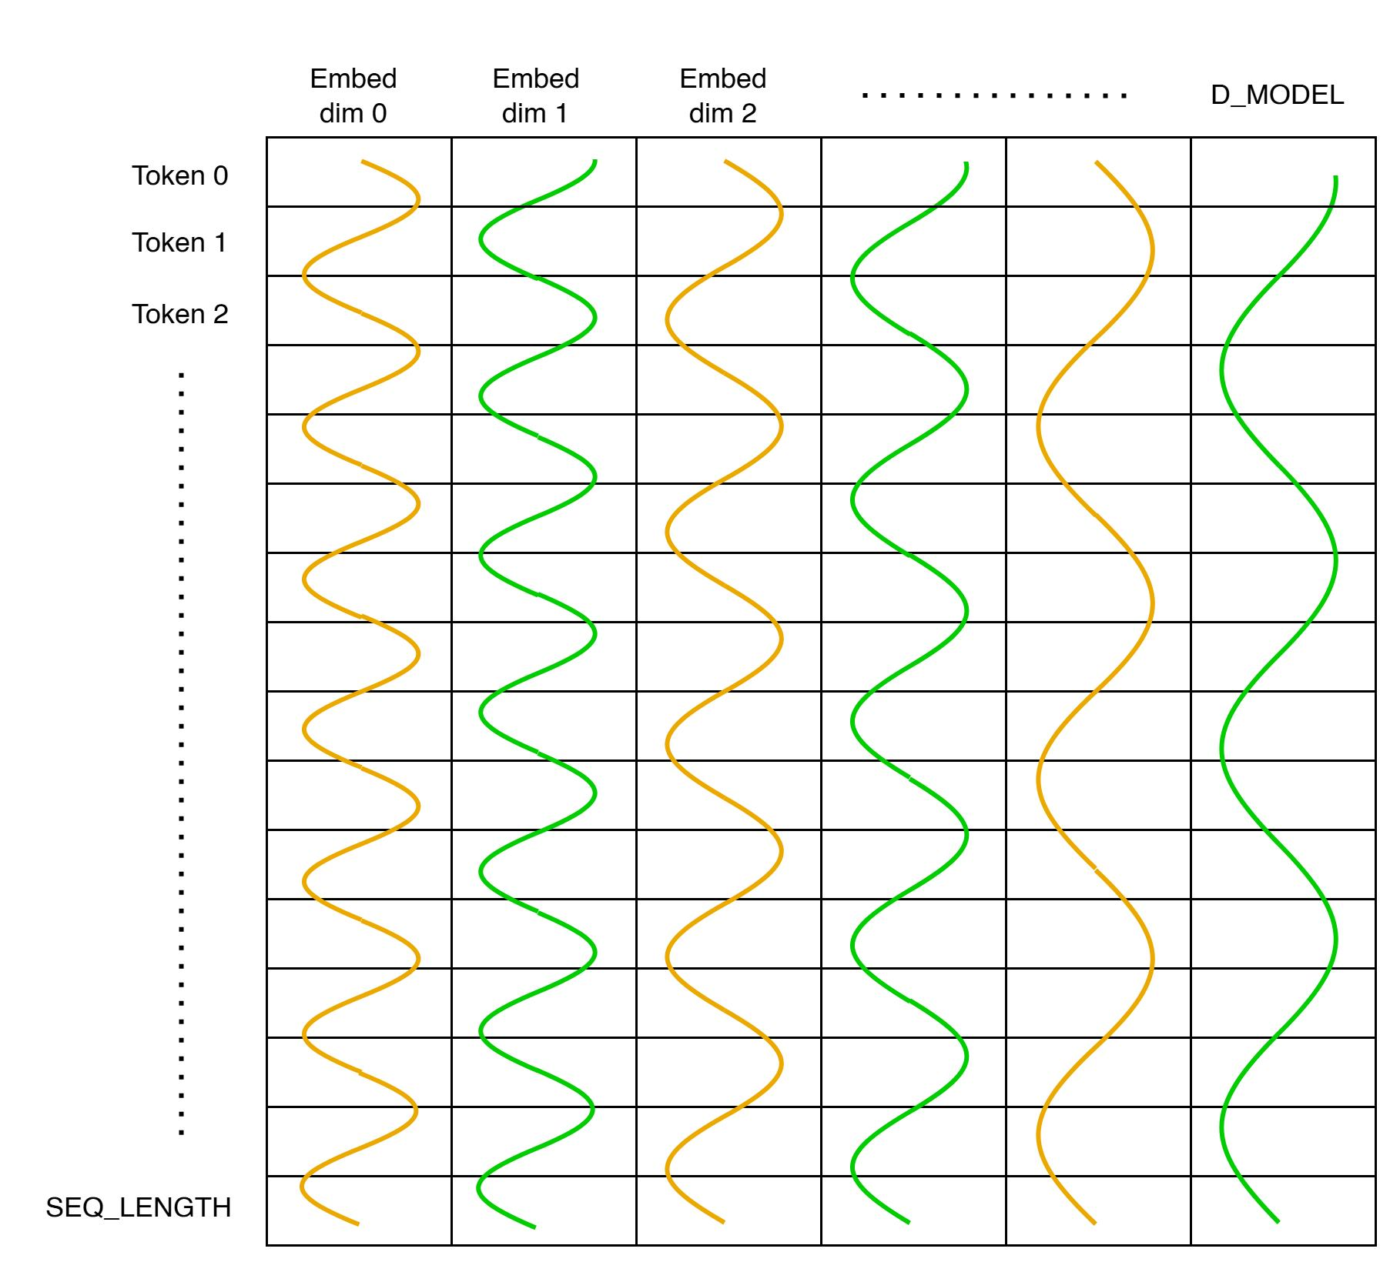


08 位置编码：赋予模型序列顺序感知
为什么需要位置编码？
Transformer 模型本身不含循环或卷积结构，无法像 RNN 那样天然感知序列顺序。为了让模型利用顺序信息，必须显式地将位置信息注入到输入 embedding 中。
核心实现方法
• 采用基于三角函数的固定位置编码，不参与训练。 • 生成与词向量维度一致的位置向量，与词向量直接相加。
位置编码公式 (Positional Encoding)
PE(pos, 2i) = sin(pos / 10000^(2i/d_model))
PE(pos, 2i+1) = cos(pos / 10000^(2i/d_model))
✅ 绝对位置感知 为每个位置分配唯一的向量标识
✅ 相对位置感知 利用三角函数特性推导相对位置信息
Notes:
一个关键问题是，Transformer没有循环结构，它如何知道词的顺序呢？答案是位置编码。论文中使用了一种基于正弦和余弦函数的固定位置编码方式。它为每个位置生成一个独特的向量，并将其与词向量相加。这样，模型不仅知道每个词的内容，还知道它在句子中的位置。这种设计巧妙地让模型同时学习到了绝对位置和相对位置信息。

Slide 14



09 实验结果：实验设置
实验数据集
模型规模对比实验
Multi30k 英德翻译
标准机器翻译评测基准
实验ID | 维度 (d_model) | 层数 (Layers) | 头数 (Heads)
small_128_2l | 128 | 2 | 4
baseline_256_3l | 256 | 3 | 8
deeper_256_4l | 256 | 4 | 8
29k训练样本 (Training)
Ashish Vaswani
Transformer 架构核心作者
"Attention Is All You Need"
1k
验证集 (Val)
1k
测试集 (Test)
Notes:
为了验证模型的效果，我们在Multi30k英德翻译数据集上进行了实验。这个数据集包含了29,000个训练样本，以及各1,000个验证和测试样本，是一个常用的标准评测基准。
为了探究模型参数规模对翻译性能的影响，我们设计了三组对比实验：
1. Small模型：最小配置，维度128，2层，4个头。
2. Baseline模型：我们的基准模型，维度256，3层，8个头，这是我们实验的主要对照组。
3. Deeper模型：增加了网络深度，维度不变，层数增加到4层，以测试深度带来的增益。
最后，右侧展示的是Transformer架构的核心论文作者 Ashish Vaswani，他的开创性工作奠定了现代NLP的基础。

Slide 15

09 实验结果：核心性能对比
实验 ID (配置) | 参数量 | 最佳验证损失 | 最终困惑度 (PPL) | 单轮耗时
small_128_2l | 3.4 M | 3.4261 | 30.76 | ~18.9 s
baseline_256_3l | 9.5 M | 3.1889 | 24.26 | ~24.0 s
基线模型 (Baseline) 综合最优
Baseline_256_3l 在所有实验中验证损失 (Loss) 与困惑度 (PPL) 表现最佳，证明该配置在有限的参数量、训练成本与最终模型效果之间，达成了最佳的平衡状态。
模型规模 ≠ 性能提升
增加网络深度 (Deeper_256_4l) 并未带来预期的效果提升，反而增加了过拟合风险和优化难度。盲目扩大模型参数量在特定场景下会造成资源浪费，且无法保证效果。
Notes:
这是我们的核心实验结果。从表格中可以看到，基线模型在参数量、验证损失和困惑度之间取得了最佳的平衡，表现最好。而更深的模型虽然参数量更大，但性能反而有所下降，这说明模型性能并非简单地随参数量增加而提升，存在一个最优的规模。同时，我们也记录了单轮训练时间，可以看到模型规模与训练时间正相关。

Slide 16


09 实验结果：Loss曲线与翻译样例
训练 / 验证 Loss 曲线
输入 (EN):"a man in an orange hat staring at something ."
参考 (DE):"ein mann mit einem orangefarbenen hut , der etwas anstarrt ."
预测 (Pred):"ein mann in einem blauen hemd hält sich auf dem boden ."
• 训练损失与验证损失均呈现稳步下降趋势，表明模型有效学习了语言任务的内在规律。 • 最终收敛状态良好，无明显过拟合现象。
结果分析与局限
论文里程碑式贡献
模型已能生成语法结构基本正确的德语长句，证明了Transformer架构在序列建模上的有效性。但在词汇准确性（如颜色词）上仍有明显偏差，这主要受限于当时的计算资源与公开数据集的规模。
01.提出纯 Attention 架构，彻底摆脱对 RNN/CNN 的依赖。 02.实现全序列并行计算，大幅缩短训练周期，降低门槛。 03.刷新多项 NLP 任务 SOTA，奠定 BERT/GPT 等模型的基础。
Notes:
这是基线模型的损失曲线图，可以看到训练损失和验证损失都在稳步下降，表明模型有效学习了任务。我们也展示了一个翻译样例，模型生成的句子语法基本正确，但在词汇准确性上还有提升空间，这主要是因为我们的训练资源有限。总的来说，Transformer论文的核心贡献在于提出了全新的架构，实现了高效并行，并刷新了当时的SOTA，为后续的BERT、GPT等模型奠定了基础。

Slide 17



10 总结展望：项目总结
成功复现
核心模块理解
本项目成功基于PyTorch实现了Transformer模型，并将其完整应用于英德翻译任务，达成了既定的复现目标。
深入掌握了缩放点积注意力、多头注意力机制、编解码器结构以及位置编码等Transformer核心组件的运行逻辑与代码实现细节。
全流程实践经验
规模与性能的权衡
积累了端到端的序列到序列模型开发经验，涵盖了数据清洗与预处理、模型训练与监控、超参数调优及最终结果的分析与评估。
实验验证了“模型越大效果越好”并非绝对真理。在特定的计算资源和数据量限制下，存在一个性价比最优的模型规模平衡点。
Notes:
最后，对我们的项目进行总结。我们成功复现了Transformer模型，并通过实践深入理解了其内部的核心模块。这个过程让我们获得了宝贵的模型训练经验。最重要的是，我们通过实验直观地认识到，模型性能和规模之间存在一个权衡关系，并非越大越好。

Slide 18

Q & A
感谢指导
请老师批评指正与提问
Notes:
我的汇报到此结束，感谢大家的聆听。现在是问答环节，欢迎大家提问。

